Slide 2
使用.NET CF中的诊断工具提高您的应用程序的性能
张欣
微软最有价值专家
北京中软国际信息技术有限公司

Slide 3
日程和课程目标
引言
分析 Windows Mobile 设备上的程序性能
远程性能监视器
.NETCF CLR Profiler
总结

Slide 4
引言
性能非常重要
没有人因为您的程序有着良好的性能而向您祝贺
每个人都会因为您的程序性能不好而抱怨 ☹
应用程序的性能应该是一种需求
常见的一些想法
托管程序太慢
我不相信垃圾回收机制
C#的解析器和C++的一样
托管程序中永远不需要考虑释放内存

Slide 5
引言
Mobile设备上的性能
为什么需要我们考虑性能
低速的CPU
小内存
更多的考虑一下我们的程序
少做不必要的运算
维护电量
程序的大小
程序小一点更好

Slide 6
引言
影响性能的地方
程序加载时间
程序集的大小
窗体上控件的多少
JIT 编译时间
第一次调用某一个方法
方法的后继调用
垃圾回收
内存分配失败
分配超过1M的内存
程序转到后台
调用 GC.Collect()

Slide 7
引言
几个提高性能的“小”提示
限制每一次操作的计算量
String vs. StringBuilder
了解装箱/拆箱
集合 vs. 范型集合
控制P/Invokes调用的数量
虚方法调用 vs. 非虚方法调用
使用简单属性
小心调用 GC.Collect
知道何时需要实现Finalizers

Slide 8
演示
一个性能比较差的程序的例子
张欣
微软最有价值专家
北京中软国际信息技术有限公司

Slide 9
性能分析
移动设备程序的性能监测在 Visual Studio 2005 中并不被直接支持
如果您的程序可以直接运行在桌面环境上的话可以使用Visual Studio 2005 中的性能分析器
使用Stopwatch对象来度量方法的执行时间
System.Diagnostics.Stopwatch 在.NET CF中不被支持
那就自己建立一个吧 ☺

Slide 10
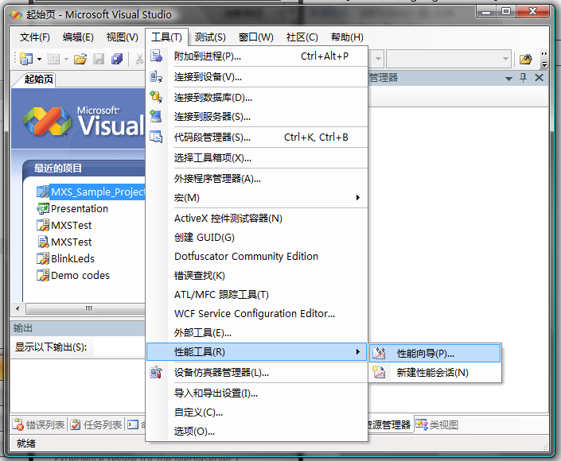
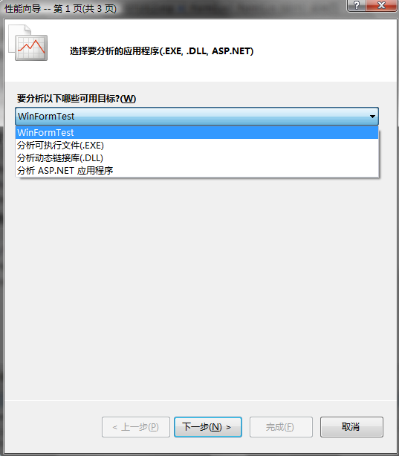
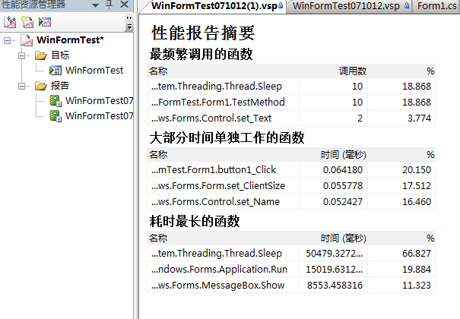
Visual Studio 2005性能分析器

Slide 11
性能分析
Stopwatch使用的最佳实践
排除JIT编译的干扰
在分析一个方法前先调用它一次
不要依赖于一次度量
度量一个你要分析的方法多次，然后取其平均值
理解你要分析的源代码
为什么这个方法需要那么长的时间?
不要忘了深入调查你所监测的方法中所调用的其他方法, 它们也许是影响性能的地方

Slide 12
演示
分析和度量
张欣
微软最有价值专家
北京中软国际信息技术有限公司

Slide 13
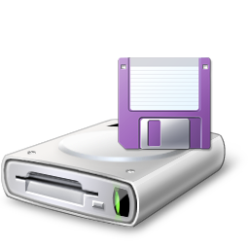
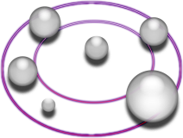
远程性能监视器
介绍
运行在桌面上，连接到移动设备上
实时显示性能计数器
监视以下类别
内存和垃圾回收
线程和同步
图像和窗口
P/Invoke调用
使用Windows性能分析器来分析数据
察看托管堆的快照

Slide 14
远程性能监视器(Visual Studio 2005)
设置
安装.NET CF 2.0 SP1
把设备连接到开发机上
在设备上打开性能计数器
HKLM\Software\Microsoft\.NETCompactFramework\ PerfMonitor
Counters = 1
性能计数器的数据存在文件中
Application_Filename.stat
在分析完毕后记得把性能计数器关掉
Counters = 0

Slide 15
远程性能监视器(Visual Studio 2005)
使用远程性能监视器
拷贝 netcfrtl.dll 和 netcflaunch.exe 到设备上
部署要监控的程序到设备上
从桌面上运行性能监视器 (netcfrpm.exe)
连接RPM到设备上，调用要监测的程序
详细步骤参见：
http://blogs.msdn.com/stevenpr/archive/2006/04/17/577636.aspx

Slide 16
远程性能监视器（Visual Studio 2008）
安装
下载.NET Compact Framework 3.5 Power Toys CTP
http://www.microsoft.com/downloads/details.aspx?FamilyId=C8174C14-A27D-4148-BF01-86C2E0953EAB&displaylang=en
包含以下组件
Remote Performance Monitor
CLR Profiler
Application Configuration Tool
ServiceModel Metadata Utility
Remote Logging Configuration Tool
Network Log Viewer

Slide 17
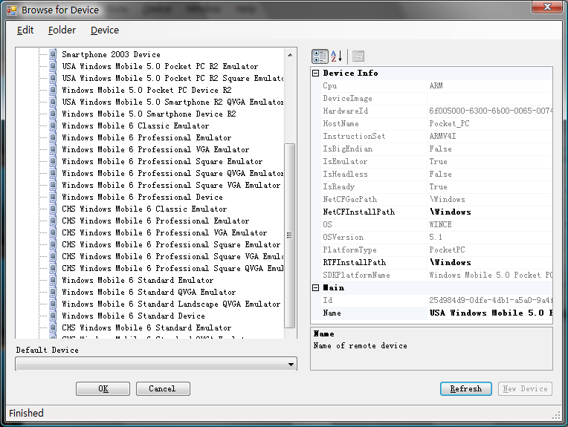
远程性能监视器（Visual Studio 2008）
运行
运行.NET CF Remote Performance Monitor
连接到设备上

Slide 18
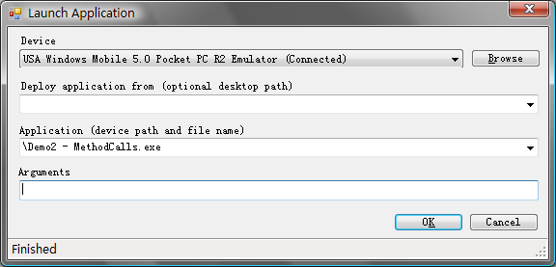
远程性能监视器（Visual Studio 2008）
运行
把要监测的程序部署到设备上
设定要监测的程序的完全路径,然后运行

Slide 19
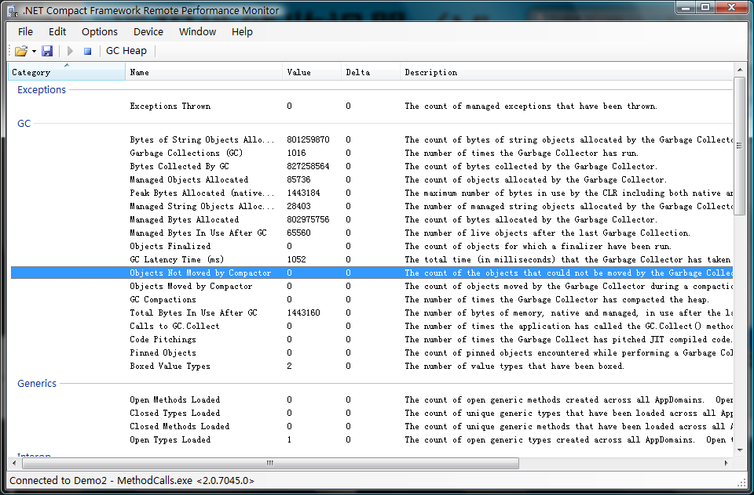
远程性能监视器（Visual Studio 2008）
运行
远程性能监视器会自动调用您的程序并监测
查看各项数据

Slide 20
演示
远程性能监视器
张欣
微软最有价值专家
北京中软国际信息技术有限公司

Slide 21
探测内存泄露
托管代码不会造成内存泄露？
垃圾回收仅仅回收无根对象
大多数对象在跳出程序作用域后就不可达
常见的内存泄露场景
Event handlers
静态变量

Slide 22
探测内存泄露
Event Handler的内存泄露
ShoppingForm (root)
public class ShoppingCart
{
public event EventHandler<EventArgs> OnChange;
}
public class Logger
{
public void OnChangeHandler(object sender, EventArgs e)
{ // handle log event … }
}
ShoppingCart
public void ProcessCart()
{
Logger l = new Logger();
// hook up event handler
this.OnChange +=
new EventHandler<EventArgs>(l.OnChangeHandler);
// process order....
}
EventHandler
Logger

Slide 23
修正内存泄露
修正Event Handler的内存泄露
public class ShoppingCart
{
public event EventHandler<EventArgs> OnChange;
}
ShoppingForm (root)
public void ProcessCart()
{
Logger l = new Logger();
// hook up event handler
this.OnChange +=
new EventHandler<EventArgs>(l.OnChangeHandler);
// process order....
}
ShoppingCart
EventHandler
Logger
// detach event handler
this.OnChange -=
new EventHandler<EventArgs>(l.OnChangeHandler);

Slide 24
演示
内存泄露
张欣
微软最有价值专家
北京中软国际信息技术有限公司

Slide 25
解析函数
远程性能监视器
Counter: Objects Finalized
Finalizer Logging
使用NetCFLogging.exe
解决方案
实现 Dispose
调用 object. Dispose

Slide 26
演示
析构函数和Dispose
张欣
微软最有价值专家
北京中软国际信息技术有限公司

Slide 27
总结
应用程序的性能非常重要，它甚至应该列入功能需求
性能在很大程度上取决于你的内存分配
善于利用Visual Studio (2005 / 2008)中的工具来分析和诊断您的程序的性能

Slide 28
参考资源
.NET Compact Framework Team Blog
http://blogs.msdn.com/netcfteam
Visual Studio for Devices Team Blog
http://blogs.msdn.com/vsdteam
Windows Mobile Team Blog
http://blogs.msdn.com/windowsmobile
MSDN 上的 Windows Mobile 开发中心
http://msdn2.microsoft.com/zh-cn/windowsmobile/default.aspx
Mobile Side
http://MobileSide.cn

Slide 29
感谢您参与此会场！
您的意见与建议对我们非常重要。请您填写反馈表。

